Slide 1
Невідкладна допомога при тяжкій пневмонії у дітей. Невідкладна допомога при бронхіальній астмі у дітей.
МІНІСТЕРСТВО ОХОРОНИ ЗДОРОВ’Я УКРАЇНИ
ОДЕСЬКИЙ НАЦІОНАЛЬНИЙ МЕДИЧНИЙ УНІВЕРСИТЕТ
Кафедра роботизованої та ендоскопічної хірургії
Цикл Симуляційної медицини
Тема 10

Slide 2
Невідкладна допомога при тяжкій пневмонії у дітей

Slide 3
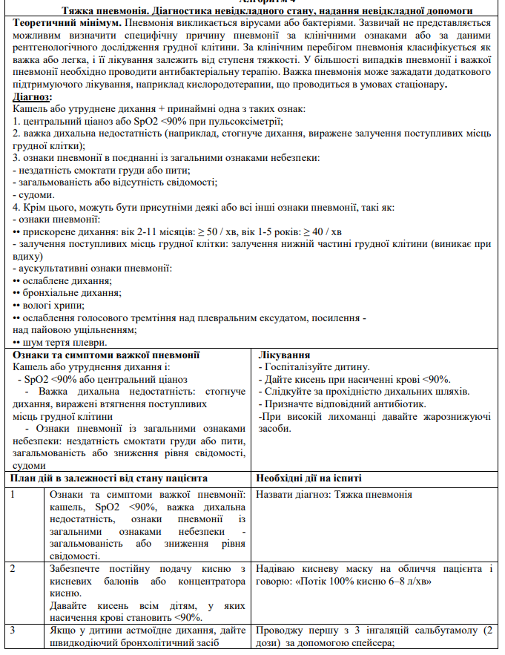
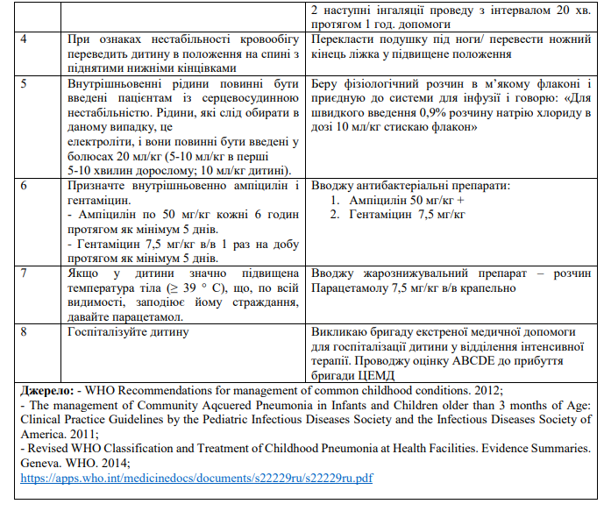

Slide 4
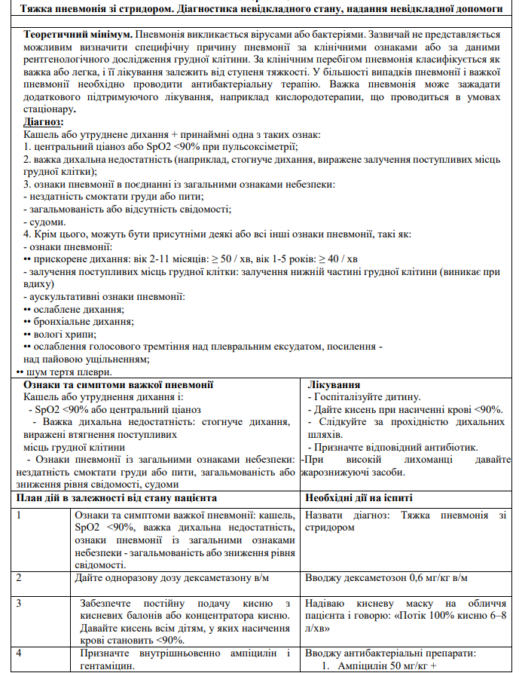
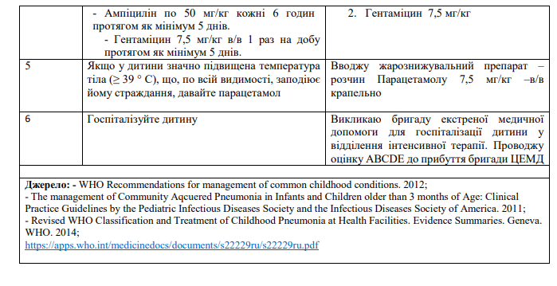

Slide 5
Невідкладна допомога при бронхіальній астмі у дітей

Slide 6
Приступ Бронхіальної астми
Приступ бронхіальної астми - гостро розвинута і / або прогресивно погіршуюча експіраторна задуха, утруднене і / або свистяче дихання, спастичний кашель або поєднання цих симптомів при різкому зниженні показника пікової швидкості видиху.
Клініка: збудливість, вимушена поза, спастичний кашель, гучне дихання зі свистячим видихом, дистанційні хрипи, експіраторна задишка, акроціаноз, емфізематозна форма грудної клітини, участь допоміжної мускулатури, коробковий звук над усією поверхнею грудної клітини, грубі дзижчачі, сухі свистячі хрипи на тлі подовженого видиху. Зниження показників пікфлоуметрії, зниження SaO2.

Slide 7
Невідкладна допомога на догоспітальному етапі
Надати дитині положення напівсидячи.
Зняти одяг, що стискує, забезпечити приплив свіжого повітря, дати зволожений кисень.
Заспокоїти дитину, пояснити необхідність повільного глибокого дихання, дати гаряче лужне пиття.
При виключенні астматичного статусу одноразово використовувати зазвичай застосовуються інгаляційні бронходилататори через небулайзер, дозований інгалятор або спейсер (сальбуматол, беротек, алупент, беродуал).
Дати антигістамінні (цетиризин, лоратадин, дезлоратадин і ін.).

Slide 8
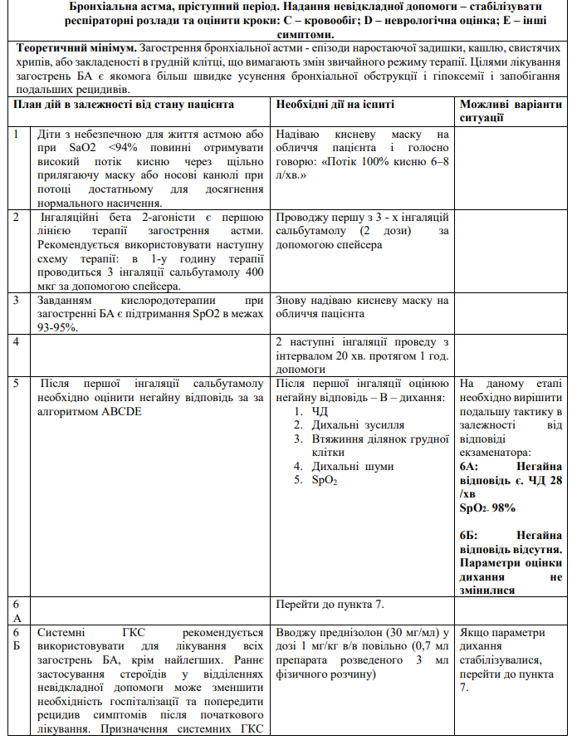

Slide 9
